Slide 1
El Buen Médico. Más allá del Conocimiento de Medicina y la Habilidad Quirúrgica.
Alberto Arntz

Slide 2
Objetivos de la Presentación
Entender y Valorar el Profesionalismo como el núcleo de la Práctica Médica.
Conocer el modelo Clínico/Docente de Competencias, que definen el actuar Médico Integral.

Slide 3
Profesionalismo

Slide 4
Profesionalismo
“Actuar médico de excelencia, fundamentado en el respeto a la vida y a la dignidad de la persona, y en las virtudes de benevolencia, compasión, prudencia y justicia”.
“Conjunto de conductas virtuosas que guían la profesión médica a su objetivo: el bienestar del paciente”

Slide 5
El Profesionalismo es la Base del Contrato entre la Medicina y la Sociedad.
Medicina
Sociedad
Cuidado de la Vida y la Salud del Paciente y la Comunidad
Antepone el bienestar del paciente por sobre los intereses personales.
Retribuye entregando confianza, respeto y valoración.

Slide 6
Humanismo y Profesionalismo
Humanismo es un modo de ser
Profesionalismo es un modo de actuar
Razón
Ética
Justicia Social
Convicciones personales
sobre las obligaciones que uno tiene con los otros, especialmente otros en necesidad.
Conductas Codificadas que permiten alcanzar el bienestar del paciente y cumplir el contrato social del médico

Slide 7
Principios Éticos de la Conducta Profesional
Primacía del bienestar del paciente.
Autonomía del paciente.
Entregar herramientas que permitan al paciente tomar decisiones libres e informadas sobre su tratamientos.
- Límites de autonomía: prácticas éticas y cuidados inapropiados.
Justicia social.
-Distribución equitativa de los recursos asistenciales.
-No discriminar por género, nivel socio económico, etnicidad, religión o cualquiera categoría social.

Slide 8
Ámbitos del Profesionalismo
1.- Consigo mismo
2.- Con sus Pacientes
3.- Con sus Pares
4.- Con la Sociedad

Slide 9
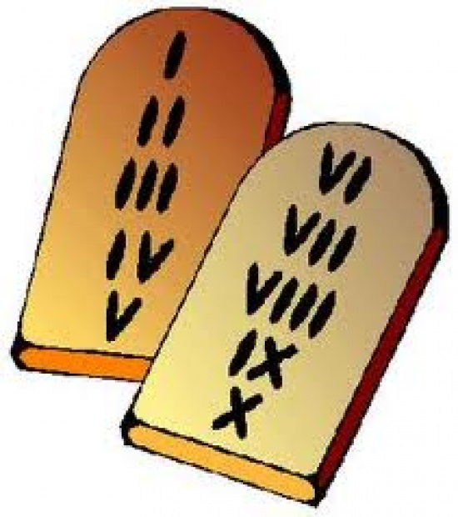
Decálogo de las Responsabilidades Profesionales
1. Competencia.
- Mantener el conocimiento médico y destrezas clínicas individuales y del equipo necesarias para proporcionar cuidados de calidad.
2. Honestidad.
Entregar toda la información necesaria para la toma de decisiones terapéuticas.
Informar de los daños causados por errores médicos (propios y ajenos).
3. Confidencialidad.
Resguardar la información clínica, y obtener el debido consentimiento para su divulgación.
Reconocer la necesidad de quiebre de la confidencialidad cuando existe el riesgo de daños a terceros.
4. Mantener relaciones apropiadas con los pacientes.
- Abstenerse de utilizar el acto médico para satisfacer propósitos personales.
5. Perfeccionar la calidad de la atención.
- Trabajo colaborativo multidisciplinario para reducir los errores médicos, aumentar la seguridad de los pacientes, restringir el dispendio de los recursos asistenciales y optimizar los resultados de la atención.

Slide 10
Decálogo de las Responsabilidades Profesionales
6. Mejorar el Acceso a la atención.
-Eliminar los obstáculos por motivos de educación, legales, financieros, geográficos y sociales.
7. Distribución justa de recursos limitados.
- Manejo racional y costo-efectivo de recursos clínicos.
- Desarrollar guías de procedimientos para un cuidado eficiente.
- Evitar exámenes y procedimientos de irrelevancia terapéutica.
8. Conocimiento científico.
- Promover y colaborar en investigación básica, clínica y de educación.
- Practicar medicina basada en la evidencia.
9. Manejo de los conflictos de intereses.
- Hacer explícito ante el público general y manejar los conflictos de interés que surgen en el cumplimiento de sus deberes y actividades profesionales.
10. Compromiso con las Responsabilidades profesionales.
- Participar en procesos de autorregulación, incluyendo la restauración y la disciplina de los miembros que no han alcanzado los estándares profesionales.
- Participar en la docencia, definiendo y organizando los procesos de educativos, estableciendo estándares para los miembros actuales y futuros de la profesión.

Slide 11
Docencia del Profesionalismo
El Profesionalismo es un Código conductual basado en principios éticos y valores, pero:
Variable según contexto socio-cultural y etario.
Requiere consenso y revisión constante.
Debe estar escrito.

Slide 12
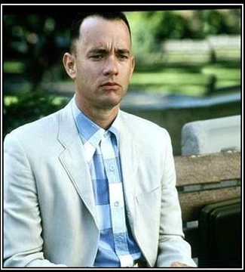
Enseñanza referida al Hacer y no al Ser
Stupid is as stupid does

Slide 13
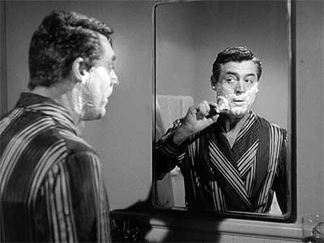
Retroalimentación Efectiva

Slide 14
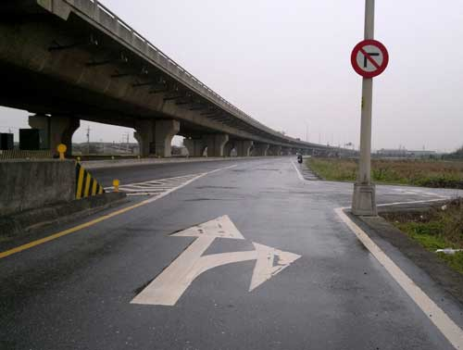
Coherencia
Entre currículum explícito e implícito

Slide 15
Metodología Docente
1. Modelaje explícito.
2. Clases teóricas de ética y marco legal regulatorio.
3. Manual de Comportamiento.
Consensuado.
Ajustado al ámbito particular.
Actualizado.
4. Análisis de Eventos Críticos.
Reales.
Simulados.

Slide 16
Profesionalismo. Modelo Clínico Docente basado en Competencias

Slide 17
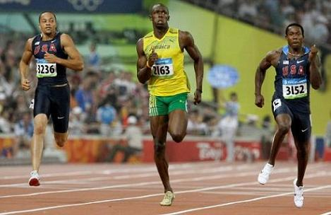
¿Qué es una “Competencia”?
Idoneidad o Capacidad de realizar una tarea
Competente = Experto

Slide 18
Experto Médico Modelo Tradicional Tridimensional de Competencia:
COGNITIVO
PSICOMOTOR
Conocer
Hacer
ACTITUDINAL
Parecer

Slide 19
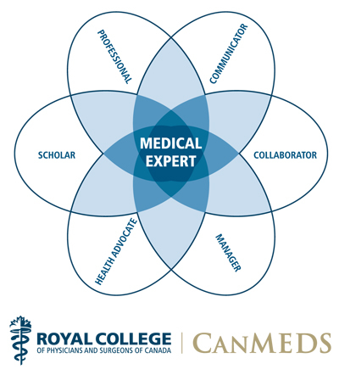
Modelo multidimensional de Competencias

Slide 20
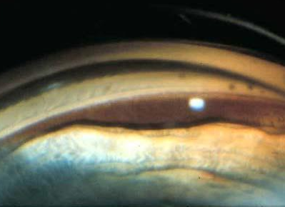
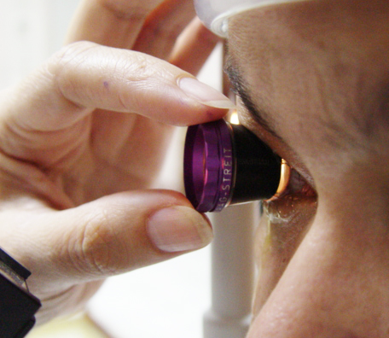
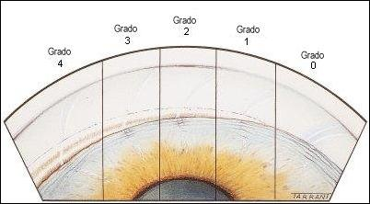
Competencia: examen gonioscópico
Objetivo: realizar correctamente examen gonioscópico en paciente con glaucoma, describiendo los principales hallazgos, y formular un diagnóstico gonioscópico .
Metodología:
- pre-requisitos
Guía de estudio
realizar esquemas
Práctica supervisada
Evaluación: examen gonioscópico en paciente con glaucoma, describiendo los principales hallazgos, y formular un diagnóstico gonioscópico . Evaluación con rúbrica.

Slide 21
¿profesional?
¿comunicador?
EXPERTO
sabe gonioscopía
¿erudito?
¿colaborador?
¿promotor de salud?
¿administrador?

Slide 22
Comunicador
Informó al paciente el resultado del examen y sus implicancias.
Realizó un informe oral y/o escrito a un experto, quien entendió.
Colaborador
enseñó a hacer gonioscopía a residente más joven.
se incorporó al trabajo en equipo del policlínico de glaucoma en su hospital.
Administrador
Definió criterios respecto a qué pacientes requerían gonioscopía, optimizando el tiempo de la consulta.

Slide 23
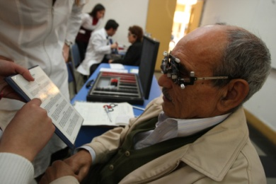
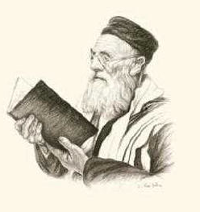
Promotor de Salud
- Participó en la “Semana del Glaucoma”, realizando gonioscopías en operativo externo.
Erudito
Recopiló los hallazgos gonioscópicos en pacientes con embriotoxon posterior y lo presentó en Congreso de la SEO.
Profesional
- Le explicó al paciente que desepitelizó la cornea, le dio tratamiento y lo controló al día siguiente.
- Determinó que el paciente requería iridotomías, y lo derivó a un experto, ya que él no sabe realizarla aún.

Slide 24
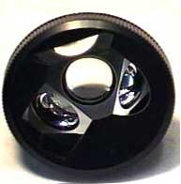
Experto en Gonioscopía

Slide 25
Conclusiones
El Buen Médico incorpora el Profesionalismo en el núcleo de su práctica laboral.
El Buen Médico es un Experto cuando hace suyo el carácter multidimensional de una Competencia.

Slide 26
“Dañar nunca, curar a veces, aliviar a menudo, y consolar siempre”

